Slide 1

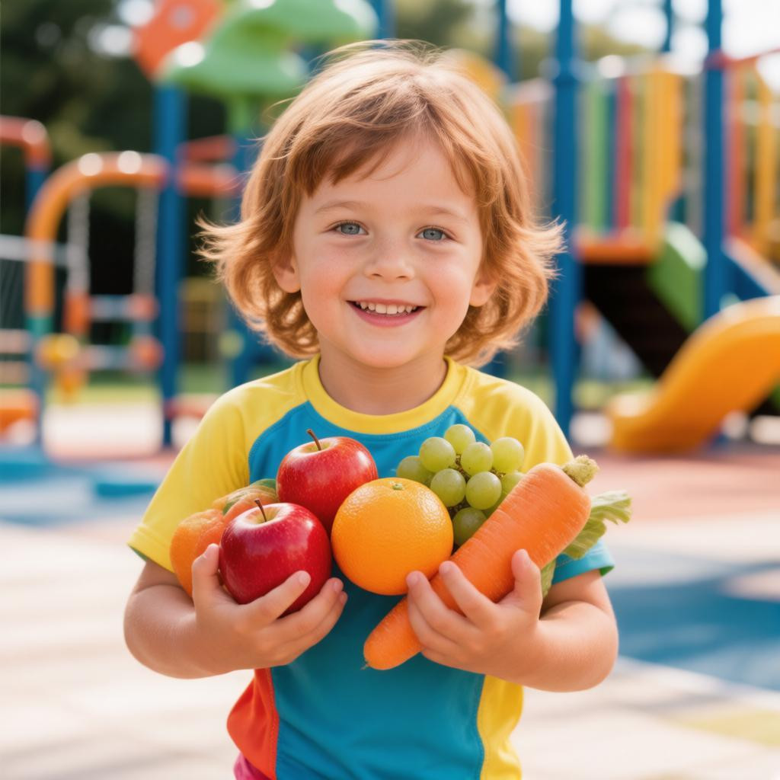
Вредные и полезные продукты
Еда работает как главное топливо для нашего организма, помогая нам быстро бегать на детской площадке, внимательно слушать воспитателя и расти крепкими.
Чтобы эта внутренняя батарейка никогда не садилась, нам нужно научиться отличать по-настоящему полезные продукты от тех, которые приносят только вред нашему животику и зубам.

Slide 2

Зачем мы вообще едим
Представьте себе красивый игрушечный автомобиль на радиоуправлении, который совершенно не может ехать без заряженных батареек.
Тело человека работает по точно такому же принципу: мы едим для того, чтобы получать энергию для весёлых игр, долгих прогулок и роста.
Если кормить свой организм правильным и качественным топливом, вы всегда будете чувствовать себя сильными и полными радости.

Slide 3

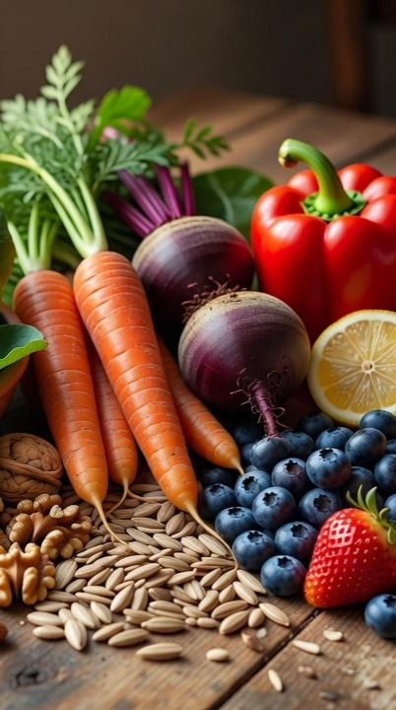
Что такое полезные продукты
Полезной называют такую пищу, в которой прячется много нужных витаминов и невидимых помощников для нашего здоровья. Такие продукты помогают костям становиться твёрдыми, мышцам — сильными, а глазам — зоркими.
К самой главной и нужной нам еде мы обычно относим: свежие хрустящие овощи и сладкие фрукты, сытное мясо, рыбу и варёные куриные яйца, вкусные каши и разные молочные продукты.

Slide 4
Витамины с грядки и ветки
Яблоки, морковка, огурцы и ягоды — это настоящие сундучки, внутри которых природа спрятала самые ценные вещества для защиты от простуды.
Если каждый день хрустеть свежими овощами и есть фрукты, можно совершенно не бояться микробов и зимних холодов.
К тому же, свежие салаты очень здорово помогают нашему животу правильно переваривать всю остальную пищу без тяжести и боли.

Slide 5

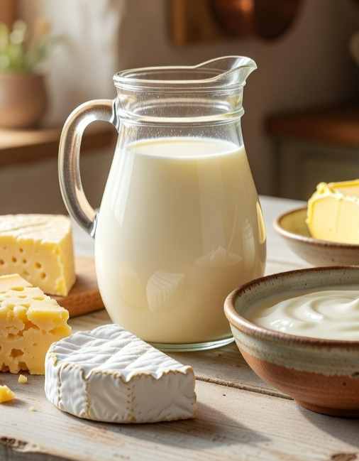
Продукты для крепких костей
Вы наверняка замечали, как быстро вы растете, когда старые штаны и футболки вдруг становятся вам слишком короткими.
Чтобы ваши кости и зубы росли ровными и не ломались, им каждый день нужен строительный материал под названием кальций.
Больше всего этого важного вещества мы можем легко найти в привычной молочной еде: в обычном тёплом молоке и свежем кефире, в твороге, из которого мама делает сырники, в твёрдом сыре и натуральном несладком йогурте.

Slide 6
Вкусные каши для долгой энергии
Овсяная, гречневая или рисовая каша на завтрак работает как очень долгая и надёжная батарейка для всего нашего тела.
Она очень медленно отдаёт свою энергию, поэтому до самого обеда вам совсем не захочется есть или лениво сидеть на месте.
Если обычная каша кажется вам слишком скучной, в тарелку всегда можно добавить горсть сладкого изюма, кусочки банана или свежее яблоко.

Slide 7

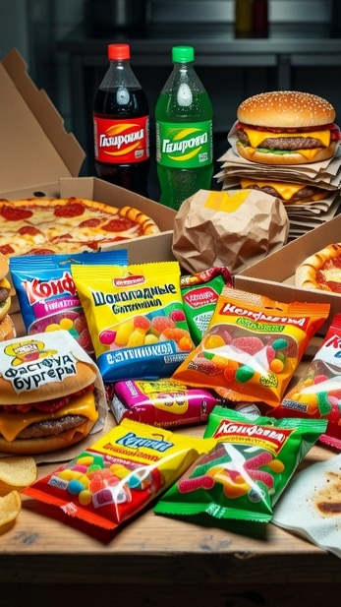
Что такое вредные продукты
К сожалению, в магазинах продаётся много еды в красивых ярких упаковках, которая совершенно не приносит пользы нашему растущему организму.
В таких продуктах прячется слишком много сахара, соли и вредного жира, от которых мы быстро устаём и часто болеем.
Врачи строго советуют как можно реже класть в свою тарелку магазинные угощения: разноцветные леденцы и шоколадные батончики, солёные чипсы, сухарики и жареную картошку, сладкую газировку с пузырьками.

Slide 8

Почему много сладкого — это плохо
Когда мы едим слишком много конфет или пирожных, во рту остаются мелкие невидимые кусочки липкого сахара.
Этот сахар очень любят вредные бактерии, которые начинают разрушать наши белые зубы и вызывать неприятную болезнь — кариес.
Кроме того, после большой порции сладостей вместо нормального супа живот часто начинает предательски урчать и сильно болеть.

Slide 9
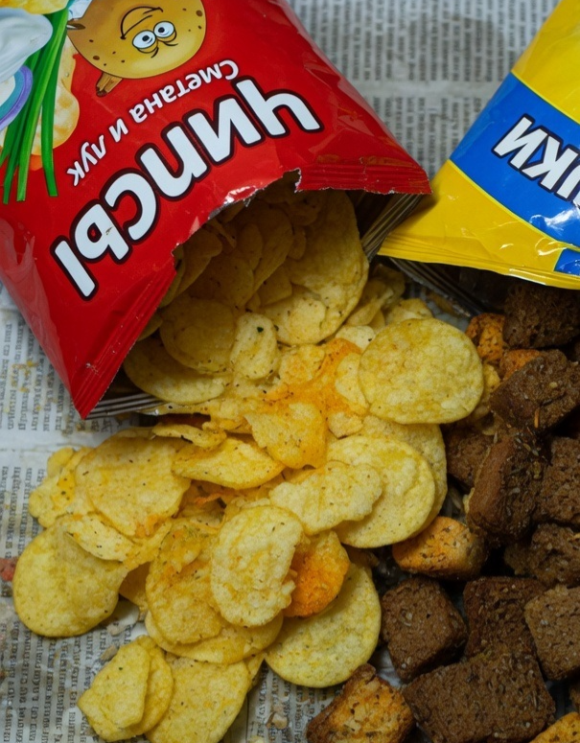
Хрустящие враги: чипсы и сухарики
Картошка сама по себе очень полезна, но на заводах чипсы обильно жарят в кипящем масле и щедро посыпают жгучими специями.
Из-за такого способа готовки в хрустящих ломтиках совсем не остаётся витаминов, зато появляется много соли, от которой постоянно хочется пить.
Если часто перекусывать такой тяжёлой едой, можно быстро испортить желудок и потерять все силы для активных игр.

Slide 10
Сладкая газировка против чистой воды
В одном стакане цветной газировки прячется целая гора сахара, которая совершенно не утоляет жажду, а только обманывает наш организм.
Обычная чистая вода, наоборот, умывает тело изнутри, помогает мозгу быстрее думать и спасает нас от сильной жары летом.
Чтобы привыкнуть пить полезную воду, соблюдайте несколько очень простых правил: всегда берите на прогулку личную небольшую бутылочку с водой, пейте по несколько глотков, когда много бегаете или прыгаете, заменяйте магазинные лимонады на домашние компоты из ягод.

Slide 11
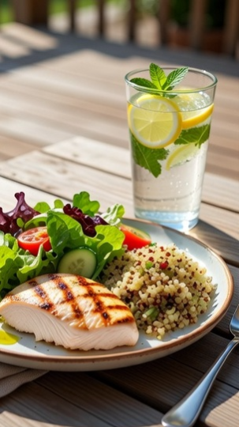
Зачем нужен строгий режим
Наш желудок очень любит порядок и привыкает получать пищу в одно и то же время, прямо как по школьному расписанию.
Если завтракать, обедать и ужинать по часам, живот успевает подготовиться к работе и отлично переваривает даже самую плотную еду.
А вот если постоянно таскать печенье со стола перед основным супом, аппетит полностью исчезнет, и организм останется без витаминов.

Slide 12

Правило чистых рук
На уличных качелях, дверных ручках и шерсти любимых собак сидят тысячи микробов, которых мы просто не можем разглядеть своими глазами.
Если сесть за стол с немытыми руками, эти микробы вместе с куском хлеба или яблоком мгновенно попадут прямиком в наш живот.
Обязательно намыливайте руки густой пеной каждый раз, когда приходите с улицы или собираетесь съесть даже крошечный бутерброд.

Slide 13
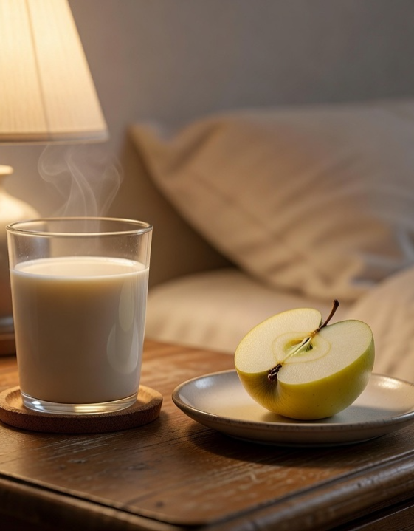
Еда перед самым сном
Ночью всё наше тело должно крепко спать и восстанавливать силы, включая усталый желудок и кишечник.
Если плотно поужинать жареным мясом или тортом прямо перед сном, животу придётся тяжело трудиться всю ночь, и утром вы проснётесь капризными.
За час до укладывания в кровать лучше выпить стакан тёплого молока или съесть половинку лёгкого свежего яблока.

Slide 14
Учимся выбирать в магазине
Когда вы идёте в супермаркет вместе с родителями, вы можете стать их главными помощниками в поиске самой здоровой и нужной еды.
Яркие коробки с персонажами известных мультиков часто специально отвлекают наше внимание от настоящих, полезных продуктов.
Старайтесь придерживаться этих простых подсказок, когда гуляете с тележкой вдоль длинных полок: сначала идём в отдел со свежими фруктами, овощами и зеленью, берём свежее молоко и мясо вместо жирных копчёных сосисок, проходим мимо полок с конфетами, выбирая вместо них орехи.

Slide 15
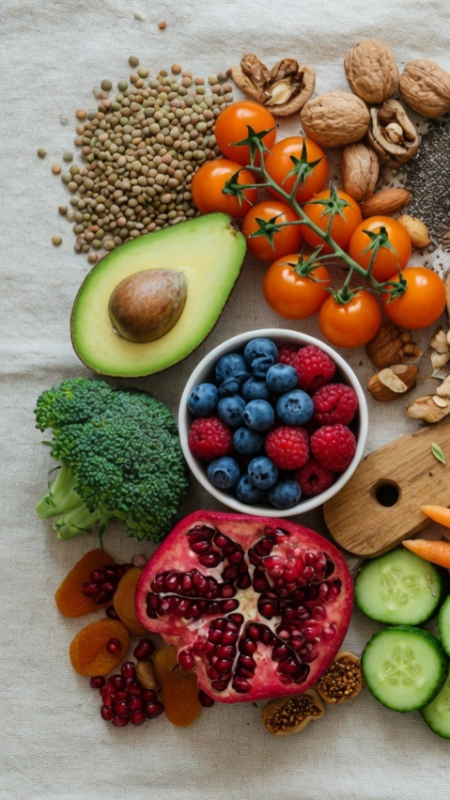
Заключение
Выбирать полезную пищу — это совсем не скучно, ведь в мире существует огромное количество вкусных сладких ягод, сочных фруктов и хрустящих орехов.
Если вы научитесь дружить с правильными продуктами и откажетесь от лишнего сахара, ваш организм ответит вам крепким здоровьем и отличным настроением.
Запомните: мы сами строим своё тело каждый день, и только от нас зависит, будет ли оно сильным, быстрым и совершенно непобедимым для микробов.

